Slide 1
Etapele unui exercițiu algoritmic

Slide 2
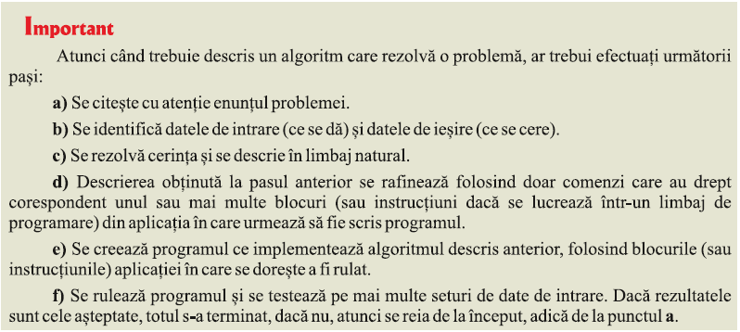
Paşii unui algoritm

Slide 3
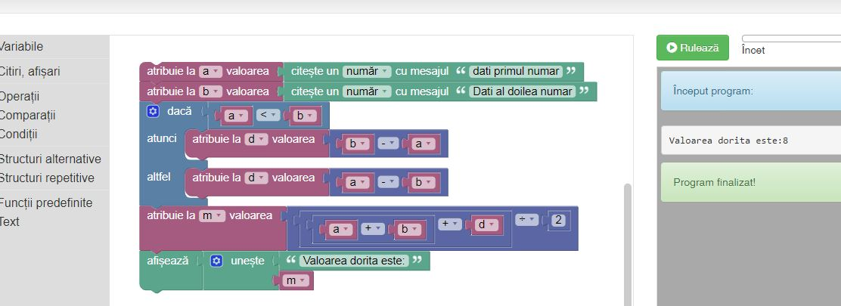
Exemplu probleme mediul de lucru blockly
1.a. Ȋntr-o curte sunt n puişori de rață şi cu 3 mai mulți miei.Câte picioare şi câte capete se află în curte.
1. b. Se dau două numere a şi b.Să se găsească d=abs( a-b ) , precum şi media aritmetică între a,b,şi d.
Găsiți eroarea în următoarea rezolvare.

Slide 4
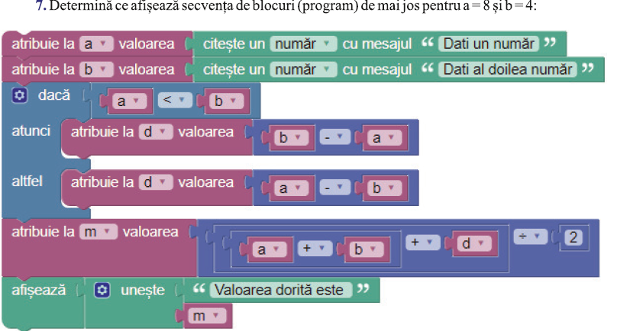

Slide 5
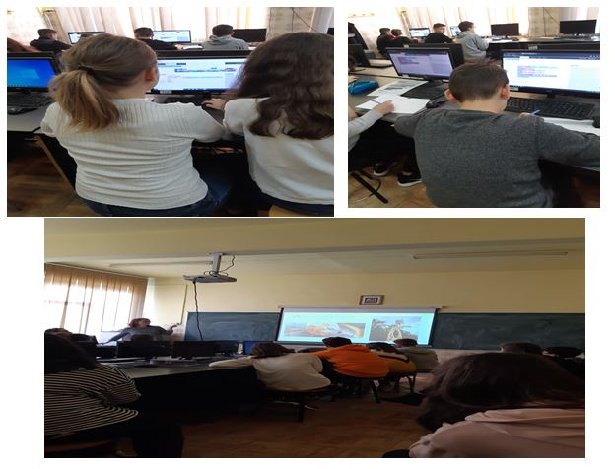

Slide 6
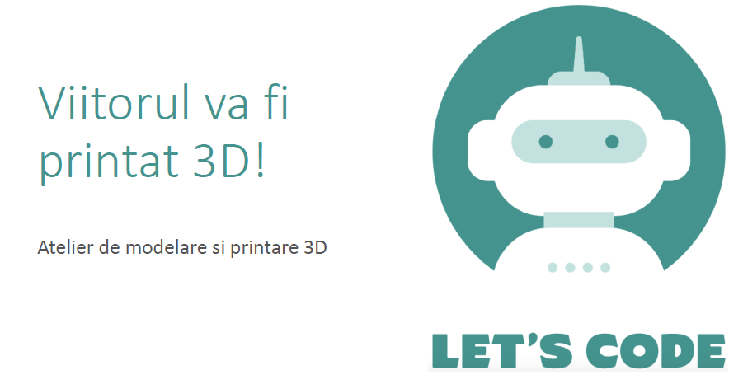
Aplicatii: Imprimante 3 D-Prezentare

Slide 8
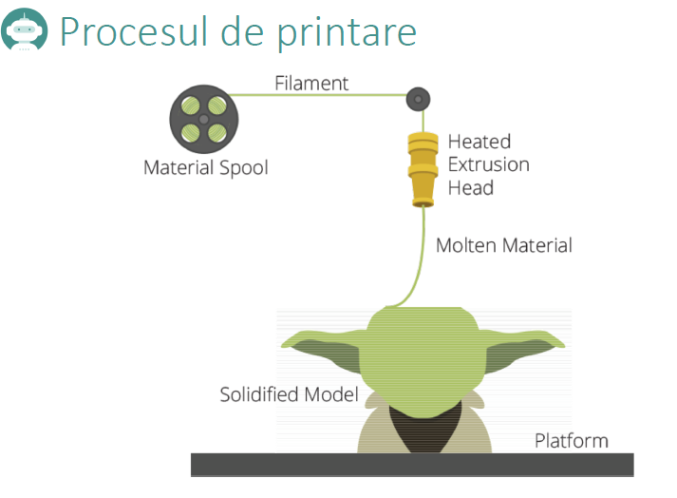

Slide 10
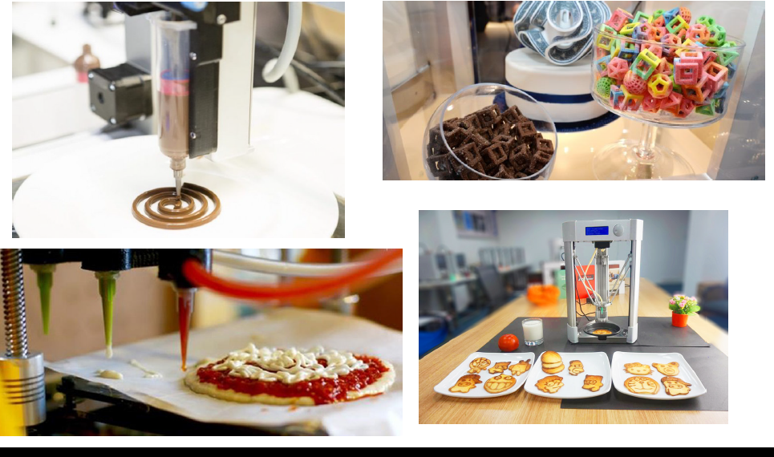

Slide 11
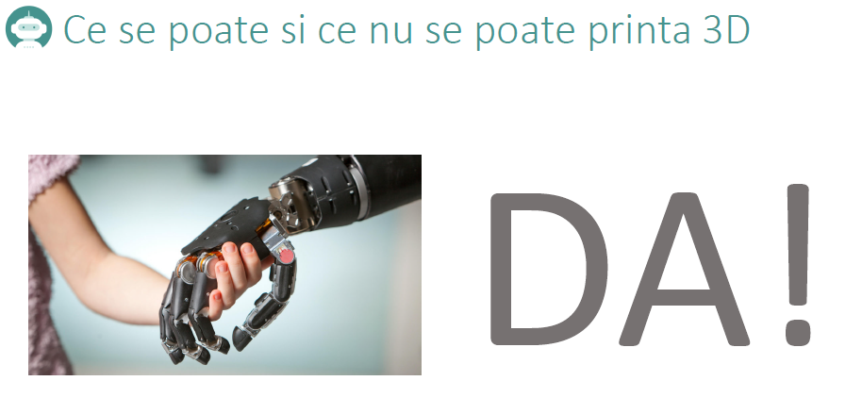

Slide 12
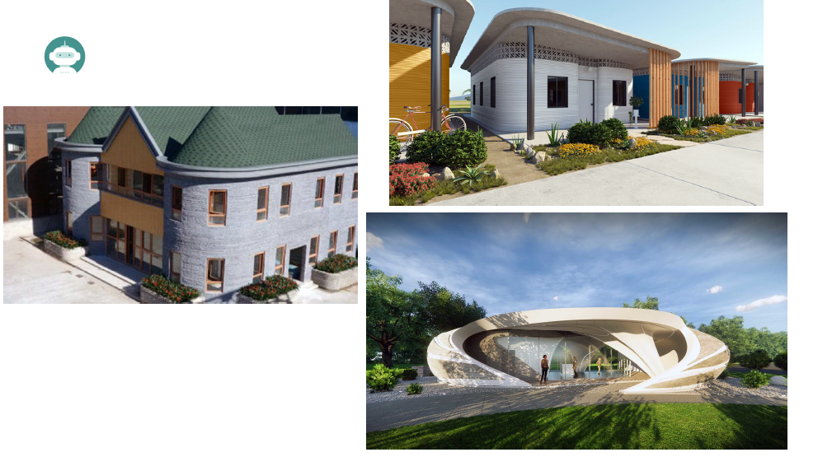

Slide 16
Astăzi avem invitată a scolii noastre,
firma LET’S CODE , care ne-a adus o imprimantă şi ne ajută să realizăm un proiect.

Slide 17
Proiect , imprimare 3 D
Pas 1 Elevii se logheaza pe site-ul https://www.blockscad3d.com/editor/
Pas 2 Profesorul da ELEVILOR USERNAME : Liviu Rebreanu
Pas 3 Profesorul da ELEVILOR PAROLA:Moldoveanu
Pas 4 Elevii se logheaza, la Proiect Name , isi vor scrie numele
Pas 5 Elevii sunt instruiti de profesor sa isi construiasca un proiect nou,confectionarea unui breloc cu numele lor
Pas 6 Elevii sunt instruiti de profesor sa construiasca un proiect nou, logo al scolii
Pas 7 Salvarea si imprimarea unui proiect ales , prin introducere numerele elevilor site-ul random

Slide 18
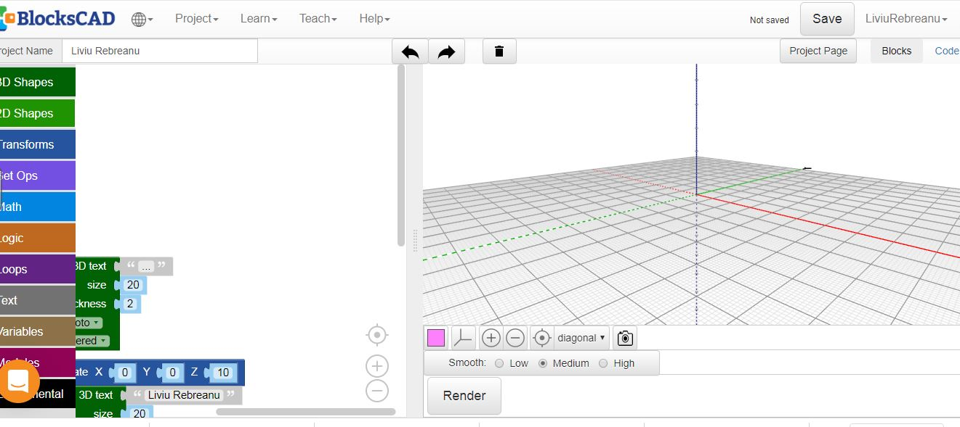

Slide 19
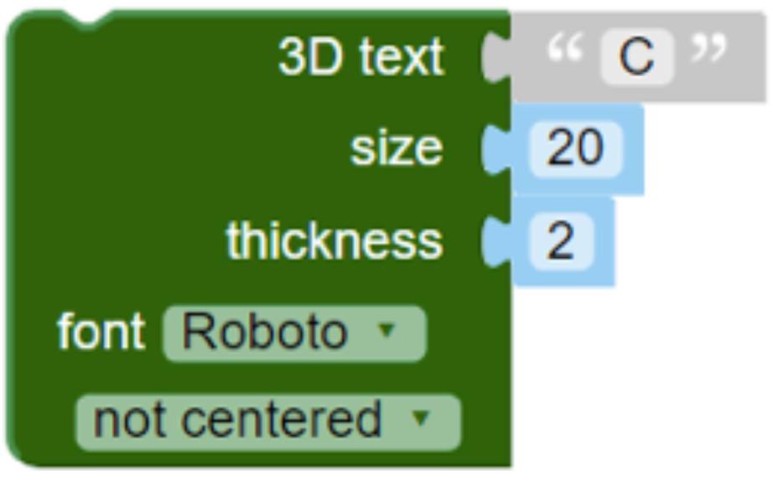
Mediul de lucru BlocksCAD

Slide 20
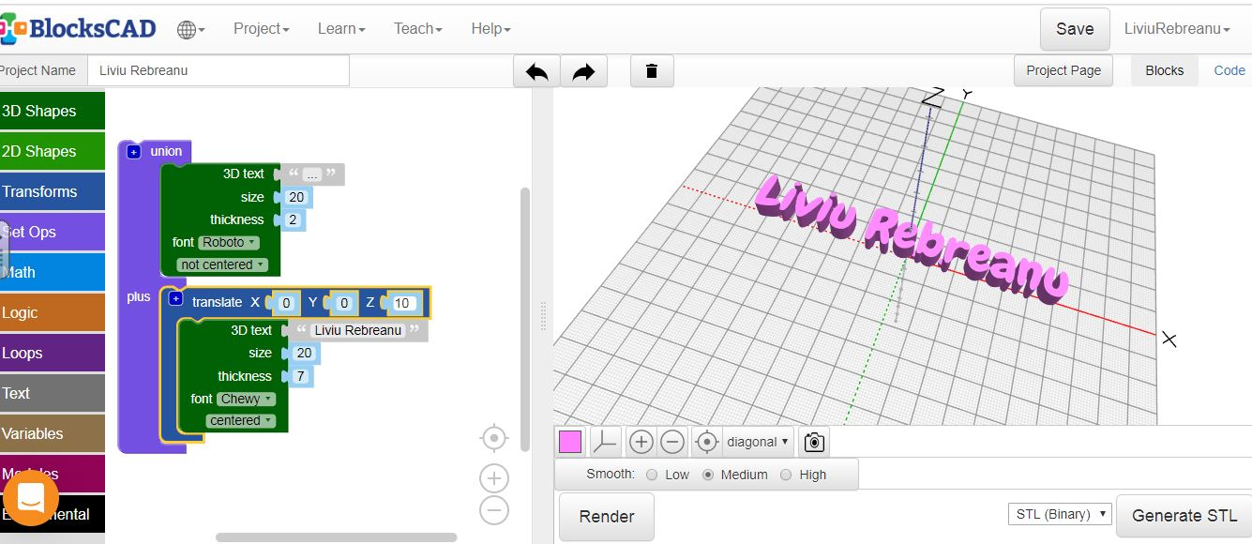

Slide 21
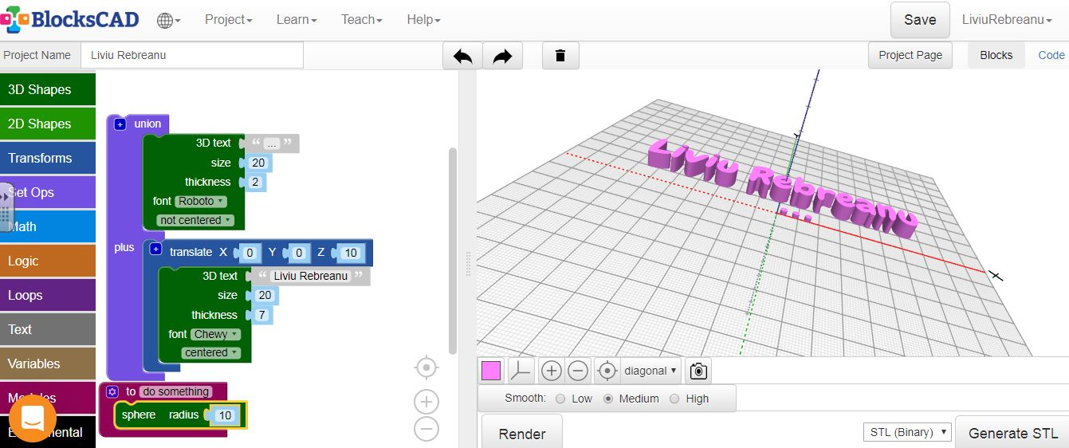

Slide 22
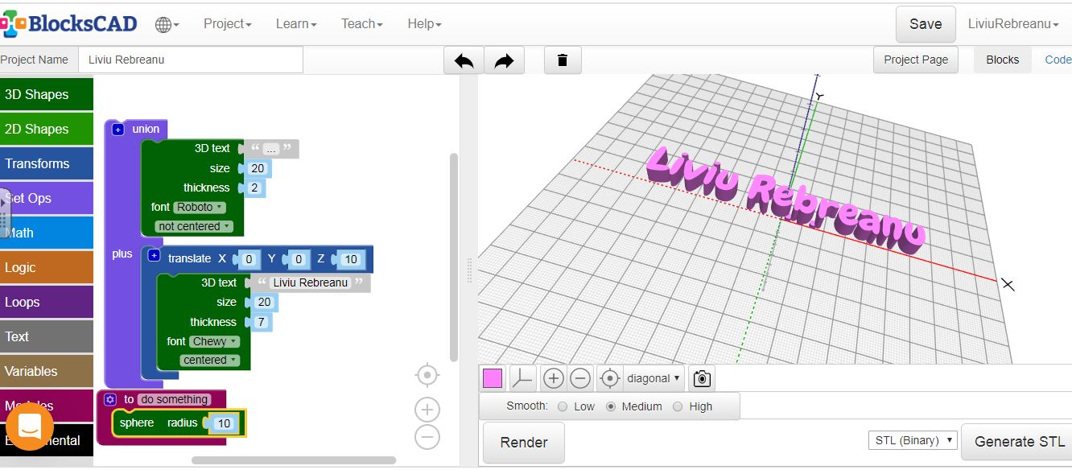

Slide 23
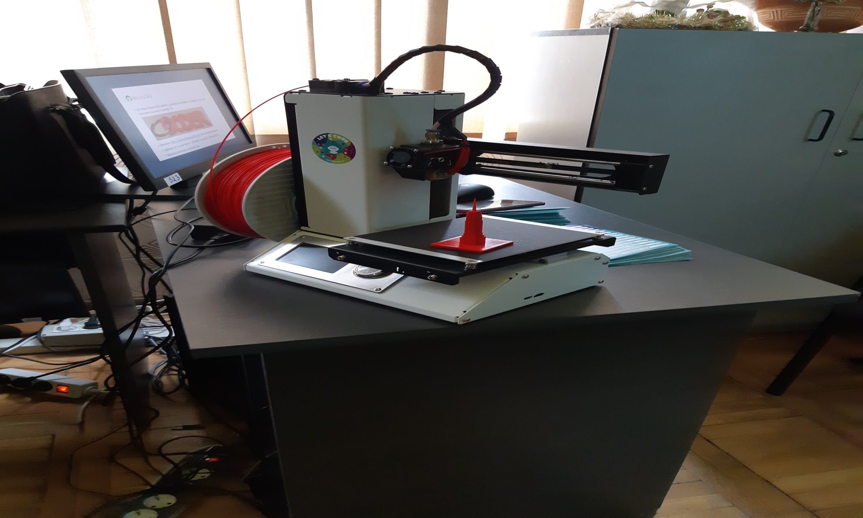
Produsul proiectului

Slide 24
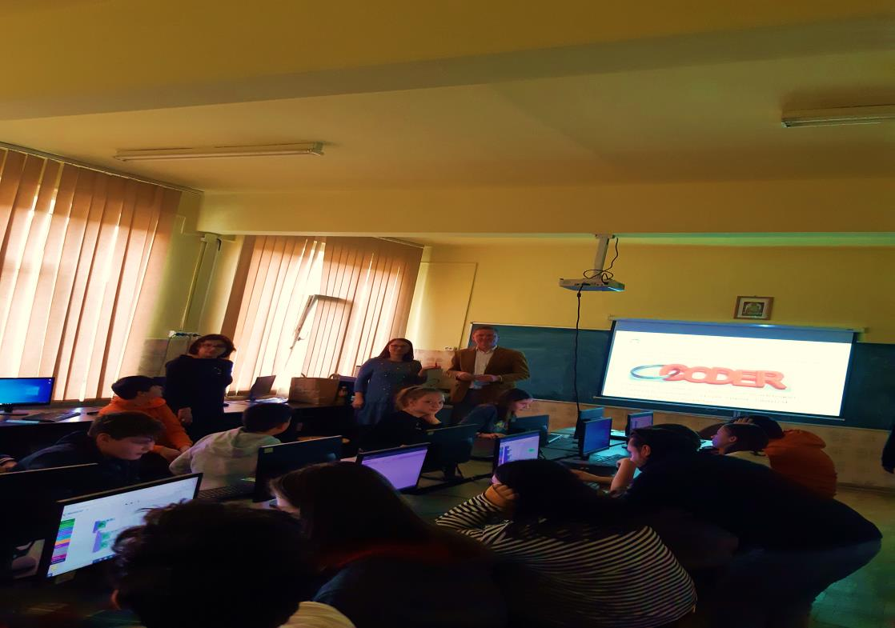
Şcoala Gimnazială “Liviu Rebreanu”, Cluj-Napoca

Slide 25
Bibliografie
1. www. manuale.edu.ro
2. https://www.blockscad3d.com/editor/
3. https://www.pbinfo.ro/?pagina=blockly

